Slide 1

IP-Телефония
в NGN
Костюкович Н.Ф.

Slide 2
План
1) ЭТАПЫ ЭВОЛЮЦИИ
ТЕЛЕКОММУНИКАЦИОННЫХ СИСТЕМ
2) Основные принципы построения NGN
3) Классификация оборудования, реализующего
функции Softswitch
4) Протоколы сигнализации в NGN
5) Взаимодействие элементов Softswitch

Slide 3
ЭТАПЫ ЭВОЛЮЦИИ
ТЕЛЕКОММУНИКАЦИОННЫХ СИСТЕМ
1. Этап построения отдельных сетей для
различных услуг (до 1980г)
ТфОП,
Телекс, X.25, ARPANET, …
2. Разработка и внедрение N-ISDN, интеграция
сетей и услуг (80-88гг) (Рек.I)
• Описание услуг и ресурсов,
• Разработка открытых информационных
протоколов и интерфейсов,
• Разработка протоколов сигнализации
3. Разработка концепции IN на базе SS
(Supplementary Service) (88-96гг)

Slide 4
4. Успехи в разработке пакетных технологий
для трафика реального времени (88-96гг)
-
Классификация трафика,
-
Гарантии QoS
5. Успехи в увеличении пропускной
способности СП (SDH, DWDM - 90-е годы)
6. Широкое внедрение протоколов IP, сети
Интернет и услуг (90-е годы)
7. Успехи в развитии мобильных сетей и услуг
(90-е года)
8. Конвергенция сетей и услуг (КК-КП - 1996-
2003 гг)
9. Построение сетей NGN

Slide 5
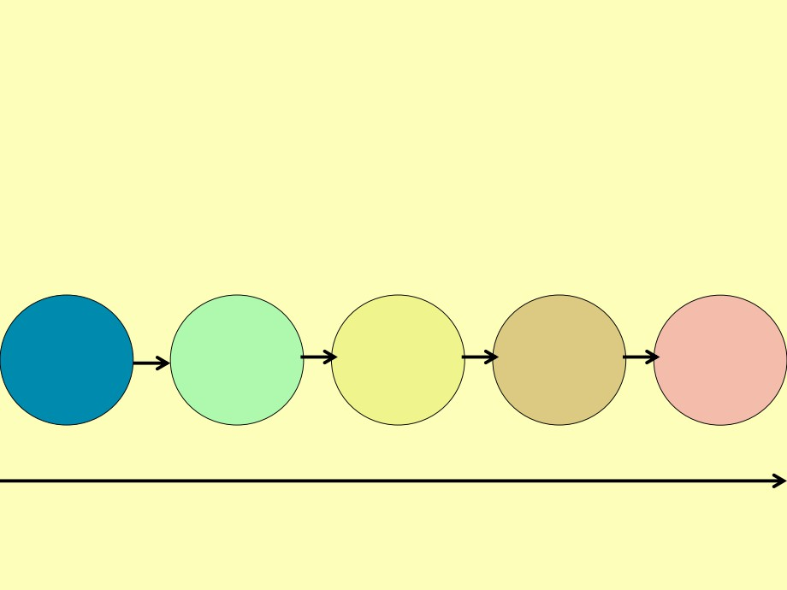
ЭТАПЫ ЭВОЛЮЦИИ
ТЕЛЕКОММУНИКАЦИОННЫХ СЕТЕЙ
Этап 1
Этап 2 Этап 3
Этап 4
Этап 5
PSTN
IDN
ISDN
IN
NGN
Время

Slide 6

Преимущества технологии и сетей с КК
1.Относительно высокое качество
предоставления услуг телефонии
2. Соответствие возможностей ТфОП по
пропускной способности большинству
терминалов пользователей
3. Большой опыт эксплуатации и
предоставления услуг ТфОП
4. Сложившаяся годами и хорошо
отработанная схема взаиморасчетов между
операторами

Slide 7

Данный этап эволюции характеризуется:
1. Преобладанием трафика ПД над речевым
трафиком
2. Насыщением рынка речевых услуг
3. Неудовлетворенным спросом на услуги IN и
широкополосные услуги
4. Высокими темпами роста
многофункциональных терминалов (ПК)
5. Возрастающей конкуренцией со стороны
альтернативных операторов
6. Возникновением инфокоммуникационных
услуг. Появлением новых участников рынка
(поставщиков услуг, поставщиков
информации, посредников).

Slide 8

Недостатки технологий с КК
1. Низкое использования пропускной способности СП
2. Низкая масштабируемость существующих технологий
1. Введение услуг IN связано с большими затратами
на модернизацию SW
2. Введение широкополосных услуг - практически
невозможно
3. Закрытость внутрисистемных интерфейсов не
позволяет оператору свободно выбирать
поставщиков и модернизировать HW
3. На фоне быстрого увеличения пропускной
способности, особенно остро стала проблема узкого
места к скоростным магистралям через 64 кбит/с АТС
с КК
4. Крайне высокие эксплуатационные издержки,
вследствие отсутствия современных
автоматизированных систем управления.

Slide 9
Потребность операторов :
• как можно быстрее и дешевле создавать новые
услуги с тем, чтобы постоянно привлекать
новых абонентов;
• уменьшать затраты на обслуживание;
• быть независимыми от поставщиков
оборудования;
• передавать все виды трафика (речь, данные,
мультимедиа);
• быть конкурентоспособными
ПОЭТОМУ ВОЗНИКЛА НЕОБХОДИМОСТЬ
ПОСТРОЕНИЯ NGN

Slide 10

Определены три основных
принципа построения сети NGN:
• NGN - это сеть с распределенной
архитектурой, построенная на открытых
протоколах и интерфейсах, где каждый
уровень независим от других.
• В качестве транспортной сети в NGN
используется сеть с пакетной
коммутацией для всех видов трафика
(мультисервисная транспортная сеть);
• Для взаимодействия с предыдущими
сетями в NGN предусмотрено
использования ноыого сетевого
компонента - Softswitch.

Slide 11
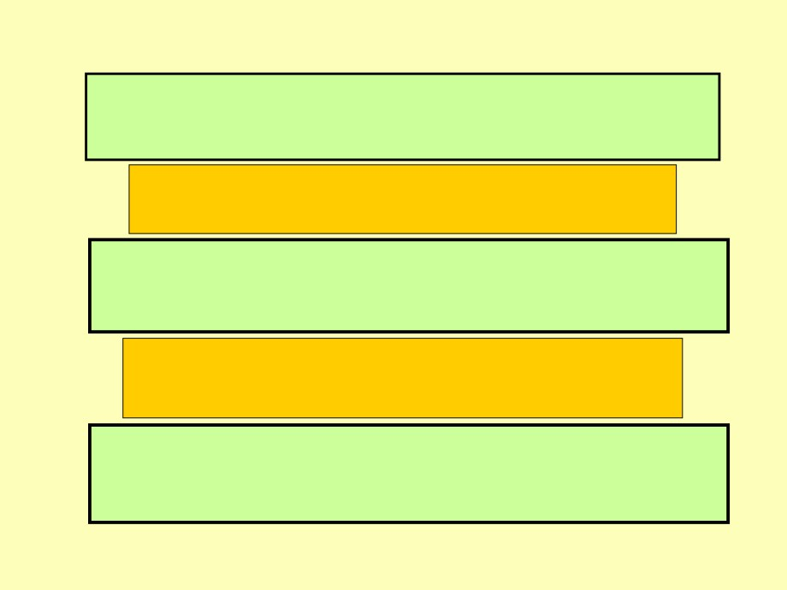
Архитектура NGN
1.
Приложения (Services)
Традиционные услуги IN, Новые услуги обработки, хранения, поиска, …
2.
API (Parlay API, JAIN, WinAPI, …)
Уровень Softswitch
3.
Управление (соединениями, вызовами, трафиком)
Взаимодействие с транспортными сетями
4.
(MGCP/MEGACO/H.248, H.323, SIP, INAP, …)
Транспортные сети
5.
(ТфОП, N-ISDN, IP/MPLS, ATM, GE, 10GE, OSN, …)

Slide 12
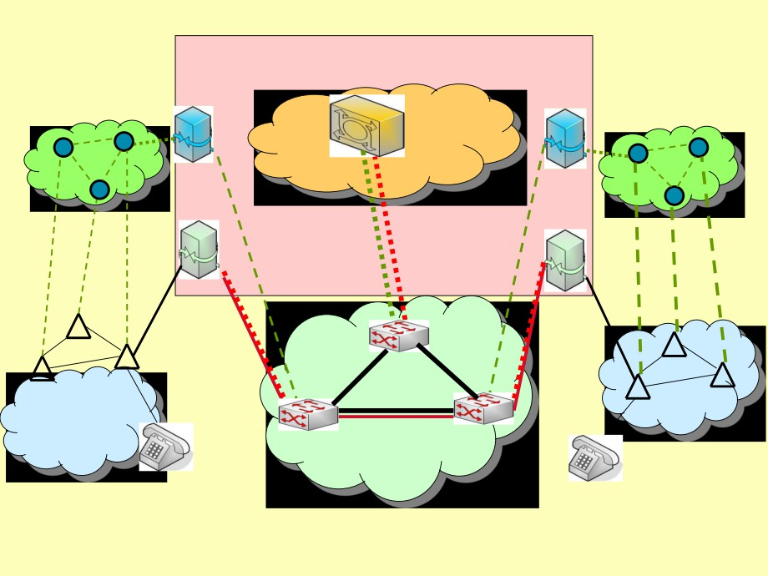
Softswitch
MGC
SG
SG
SP
SP
TGW
TGW
ISUP/SCTP
MGCP
АТС
CN
АТС

Slide 13
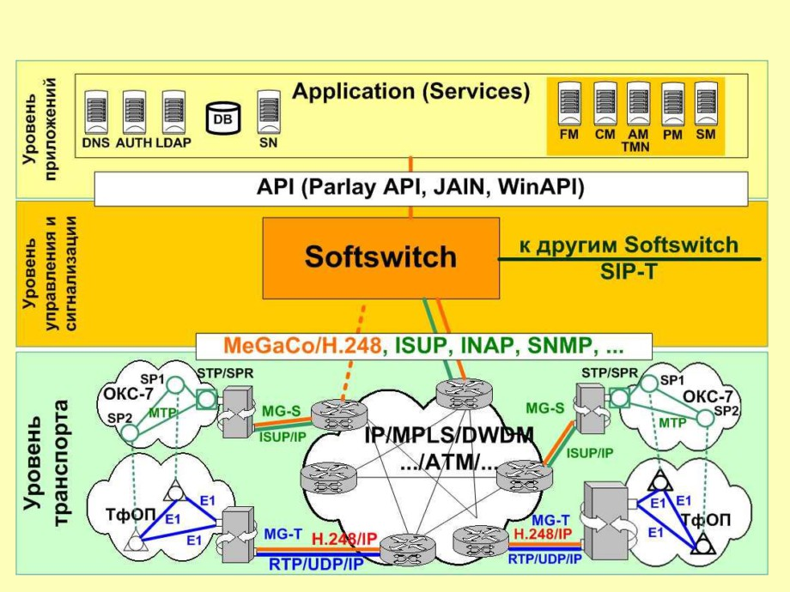
Пример NGN

Slide 14
Функции Softswitch
1. Управление медиа-шлюзами (в
плоскости U, C, M) по протоколам
MGCP/MEGACO/H.248, H.323, SIP
2. Управление транспортными сетями
(установление соединений,
маршрутизация, управление трафиком)
3. Поддержка интерфейсов
взаимодействия с приложениями
4. Осуществляет взаимодействие с
серверами приложений
5. Эксплуатация, администрирование,
техническое обслуживание

Slide 15
• Аутентификация абонентов
• Маршрутизация вызовов в пакетной сети
• Тарификация вызовов и сбор статистической
информации
• Управление оборудованием транспортных
шлюзов
• Сигнальное взаимодействие с сетями DTM и
внутри пакетной сети
• Управление базовым вызовом
• Предоставление ДВО
• Взаимодействие с системой менеджмента сети
• Обеспечение доступа к серверу приложений
• Обеспечение доступа к IN

Slide 16
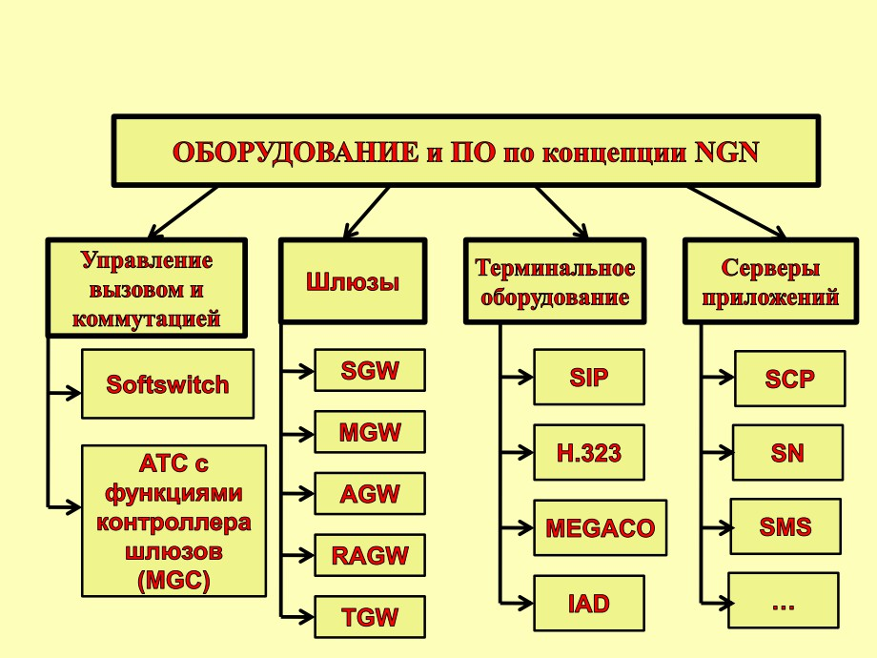
Классификация типов оборудования и ПО NGN

Slide 17
Функции шлюзов
- транспортный шлюз (Media Gateway (MG));
- сигнальные шлюзы (Signalling Gateway (SG));
- транкинговый шлюз (Trunking Gateway (TGW))
совместная реализация функций MG и SG;
- шлюз доступа (Access Gateway (AGW)) -
реализация функции MG и SG для оборудования
доступа, подключаемого через интерфейс V5 ;
- резидентный шлюз доступа (Residential Access
Gateway (RAGW)) - реализация функции
подключения пользователей, использующих
терминальное оборудование ТфОП/ЦСИС к
мультисервисной сети.

Slide 18
Терминальное оборудование
Основные типы терминальных устройств,
предназначенных для работы в сетях NGN - SIP-
терминалы и Н.323-терминалы, также иногда
используется терминальное оборудование на
основе протокола MEGACO.
Еще одним видом терминального оборудования
являются интегрированные устройства доступа
(IAD).
Через IAD могут включаться ТА, ПК, FAX, а
также локальные вычислительные сети LAN
по различным технологиям.

Slide 19

Классификация оборудования,
реализующего функции Softswitch
Оборудование и ПО, реализующее функции
гибкого коммутатора, представляет
собой масштабируемый программно-
аппаратный комплекс, построенный в
соответствии с архитектурной
концепцией SoftSwitch-ISC-2002.
ISC - International Softswitch Consortium

Slide 20
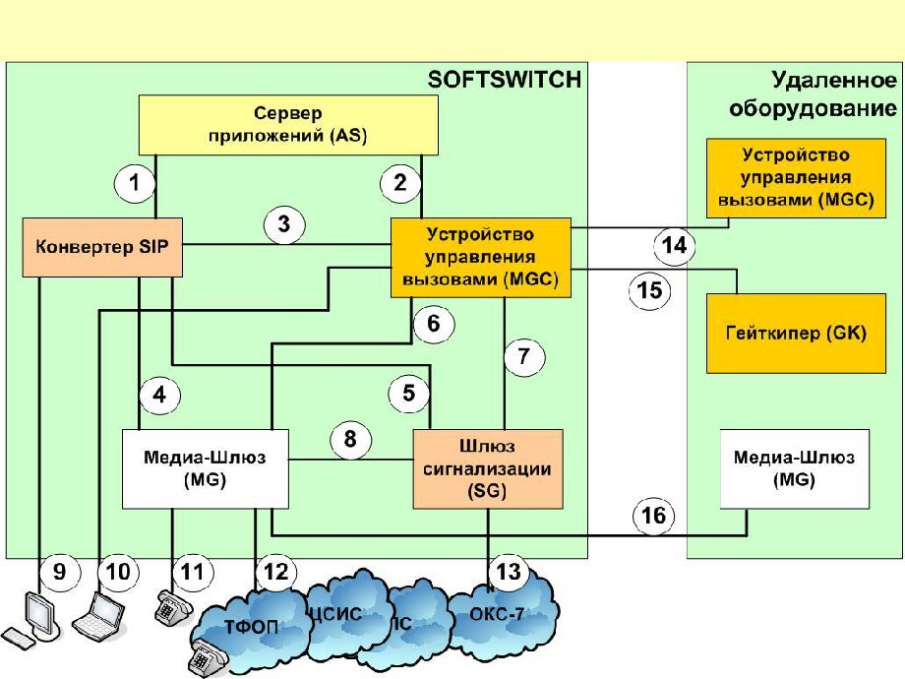
Технологии и протоколы NGN. Softswitch

Slide 21
В общем случае, комплекс оборудования
гибкого коммутатора включает в себя
следующие устройства:
• шлюз (MG - Media Gateway), реализующий
функции преобразования речевой
информации в пакеты IP, взаимодействия с
ТфОП, маршрутизации пакетов IP,
• устройство управления вызовами
(MGC - Media Gateway Controller),
реализующее функции управления
устройствами, входящими в состав гибкого
коммутатора,

Slide 22
• конвертер протокола SIP (SIP Proxy),
реализующий функции взаимодействия
устройств, входящих в состав гибкого
коммутатора с устройствами,
работающими по протоколу SIP,
• шлюз сигнализации (SG - Signaling
Gateway), реализующий функции
взаимодействия устройств, входящих в
состав гибкого коммутатора с сетью
ОКС №7;
• сервер приложений (AS - Application
Server), реализующий функции создания
управления и предоставления
дополнительных видов обслуживания

Slide 23
Оборудование Softswitch имеет два вида
интерфейсов:
• внутренние интерфейсы, предназначенные
для взаимодействия устройств, входящих в
его состав (интерфейсы 1-8),
• внешние интерфейсы для взаимодействия
с оконечным оборудованием
пользователя или предшествующими
телекоммуникационными сетями
(интерфейсы 9-13)

Slide 24
К оборудованию Softswitch могут
подключаться следующие типы
терминалов:
• аналоговый телефонный аппарат,
• персональный компьютер,
оснащенный соответствующими
средствами,
• специализированный абонентский
терминал (IP-телефон)

Slide 25
Протоколы
сигнализации
в NGN

Slide 26
Назначение сигнализации в пакетных
транспортных сетях
1. Обеспечение QoS для трафика
реального времени в пакетных сетях
(резервирование сетевых ресурсов,
управление соединениями)
2. Обеспечение широкого спектра услуг по
требованию клиента
3. Оптимизация сетевых ресурсов, более
эффективное использование
пропускной способности за счет
согласования атрибутов услуг с
атрибутами сетевых ресурсов

Slide 27
Независимо от типа сигнального
протокола, общими функциями для всех
сигнальных протоколов являются:
• Обмен адресной (маршрутной)
информацией
• Обмен информацией о свойствах
запрашиваемых услуг (атрибуты услуг,
дескрипторы и т.п. параметры услуг)

Slide 28
Помимо этого, в информационной части
сеанса, сигнальные протоколы могут
обеспечить:
• Обмен информацией о дополнительно
запрашиваемых услугах (ДВО)
• Перенос информации пользователя
(текст, факс, E-mail, SMS и т.п.) из конца-
в-конец.
Набор дополнительных (в т.ч. и
опциональных) услуг зависит от типа и
интеллекта абонентского терминала.

Slide 29
Протоколы сигнализации в
пакетных сетях
1. SIP
2. ISUP
3. Q.931
4. RAS
5. SCTP/SigTran
6.
…

Slide 30

К сигнальным протоколам
относятся протоколы управления
медиашлюзами в NGN
• MGCP
• MEGACO
• H.248

Slide 31
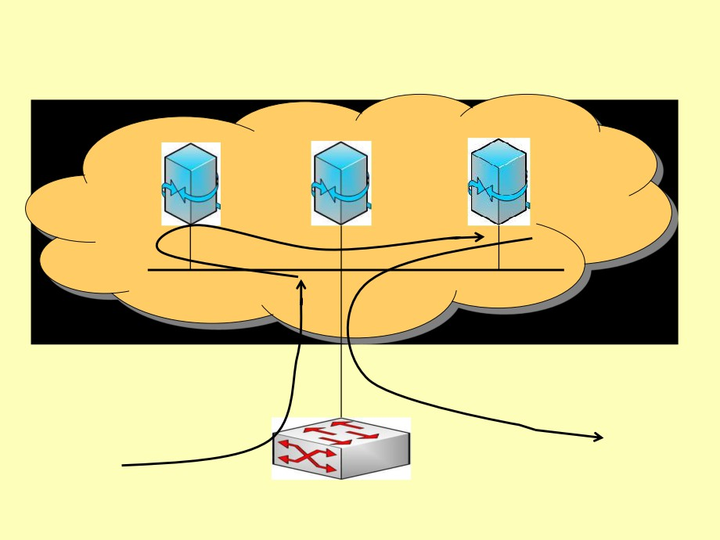
Взаимодействие элементов
Softswitch
SG
MGC
Proxy
SIP
LAN
Q.931
SW
SIP
Q.931

Slide 32
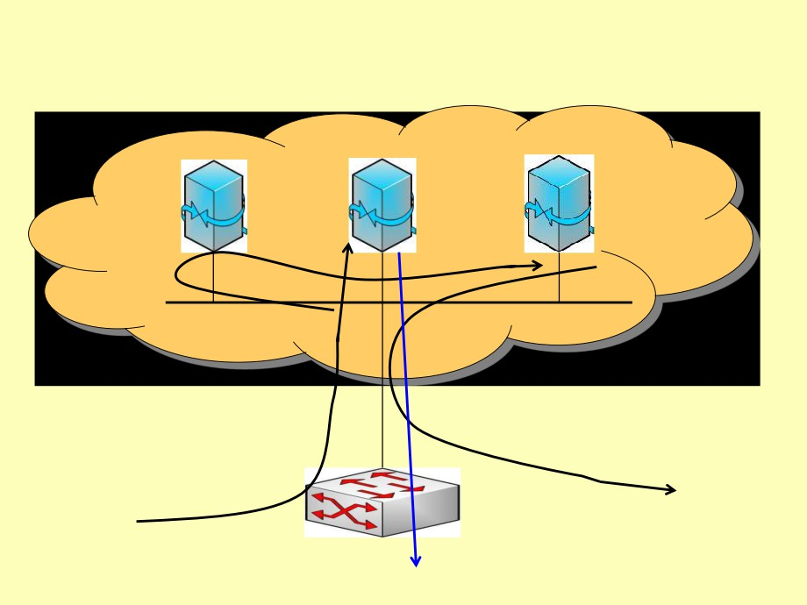
Взаимодействие элементов
Softswitch
SG
MGC
Proxy
SIP
LAN
ISUP
SIP
ISUP
SW
MGCP

Slide 33
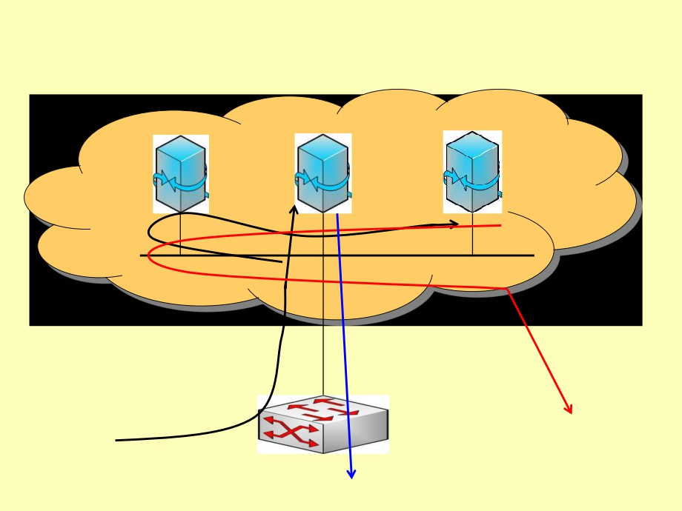
Взаимодействие элементов
Softswitch
SG
MGC
Proxy
SIP
SIP
LAN
ISUP
Q.931
ISUP
Q.931
SW
MGCP

Slide 34

FIN

